Slide 1
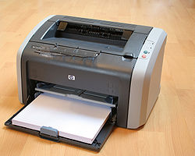
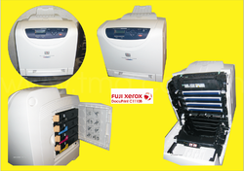
IMPRESORA LAZER

Slide 2
Una impresora láser es un tipo de impresora que permite imprimir texto o gráficos, tanto en negro como en color, con gran calidad.

Slide 3
El dispositivo de impresión consta de un tambor fotoconductor unido a un depósito de tóner y un haz láser que es modulado y proyectado a través de un disco especular hacia el tambor fotoconductor.

